Slide 1
اقدامات برجسته گروه آموزش و ارتقای سلامت در همایش دستاوردهای حوزه سلامت در سال1402

Slide 2
برنامه خودمراقبتی اجتماعی
:اجرای برنامه خودمراقبتی اجتماعی
شناسایی مشکلات اولویت دار مردم در هر
خانه بهداشت
پایگاه سلامت و
و تدوین و اجرای برنامه مداخلات ارتقای سلامت
با مشارکت شورای روستا
در پی اجرای این برنامه و شناسایی مشکل مردم
روستای ونایی
مشکل : (اعتیاد جوانان و نداشتن تحرک بدنی )
:
و با انجام این اقدامات :
/تشکیل جلسات متعدد با اعضای شورای روستا
2/ جلب حمایت اعضای شورا برای خرید چمن مصنوعی و وسایل ورزشی
3/ جلب حمایت و دعوت از اداره تربیت بدنی شهرستان جهت همکاری در تامین مربی ورزش
4/ تجهیز دو حسینیه در روستا به وسایل ورزشی از جمله میز پینگ پنگ ، تشک کشتی و تاتمی و دارت
5/برگزاری جلساتna در حسینیه جهت معتادان روستا

Slide 3
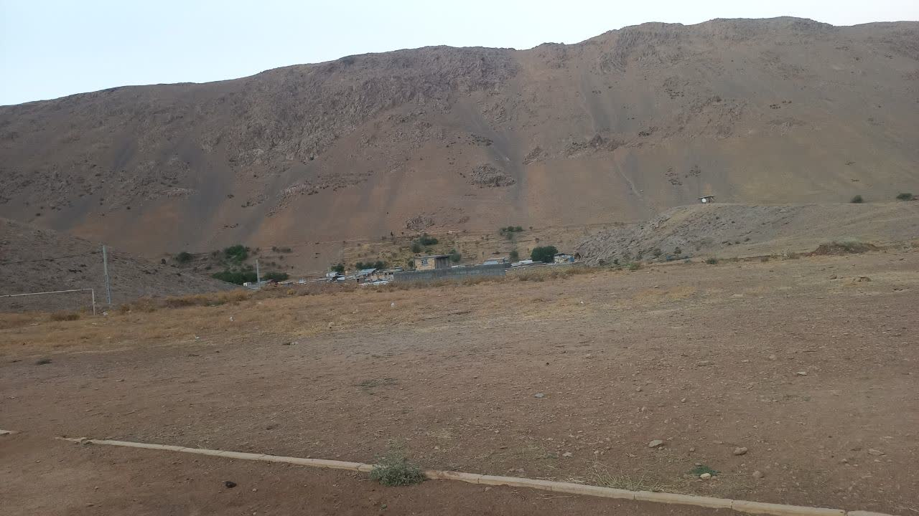
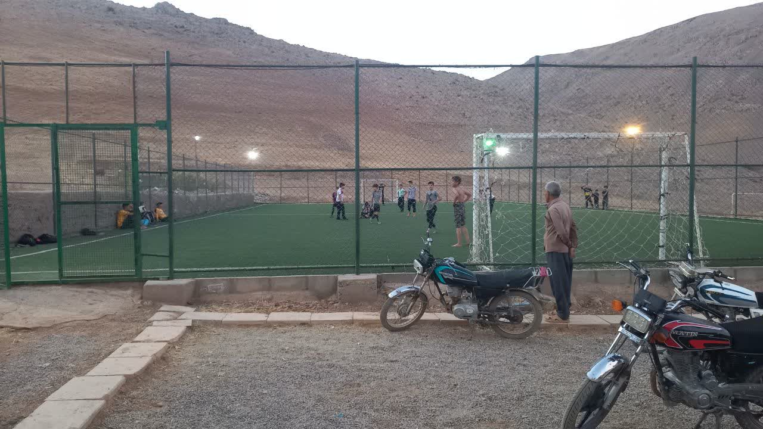
عکس قبل از اجرای برنامه
عکس بعد از اجرای برنامه

Slide 4
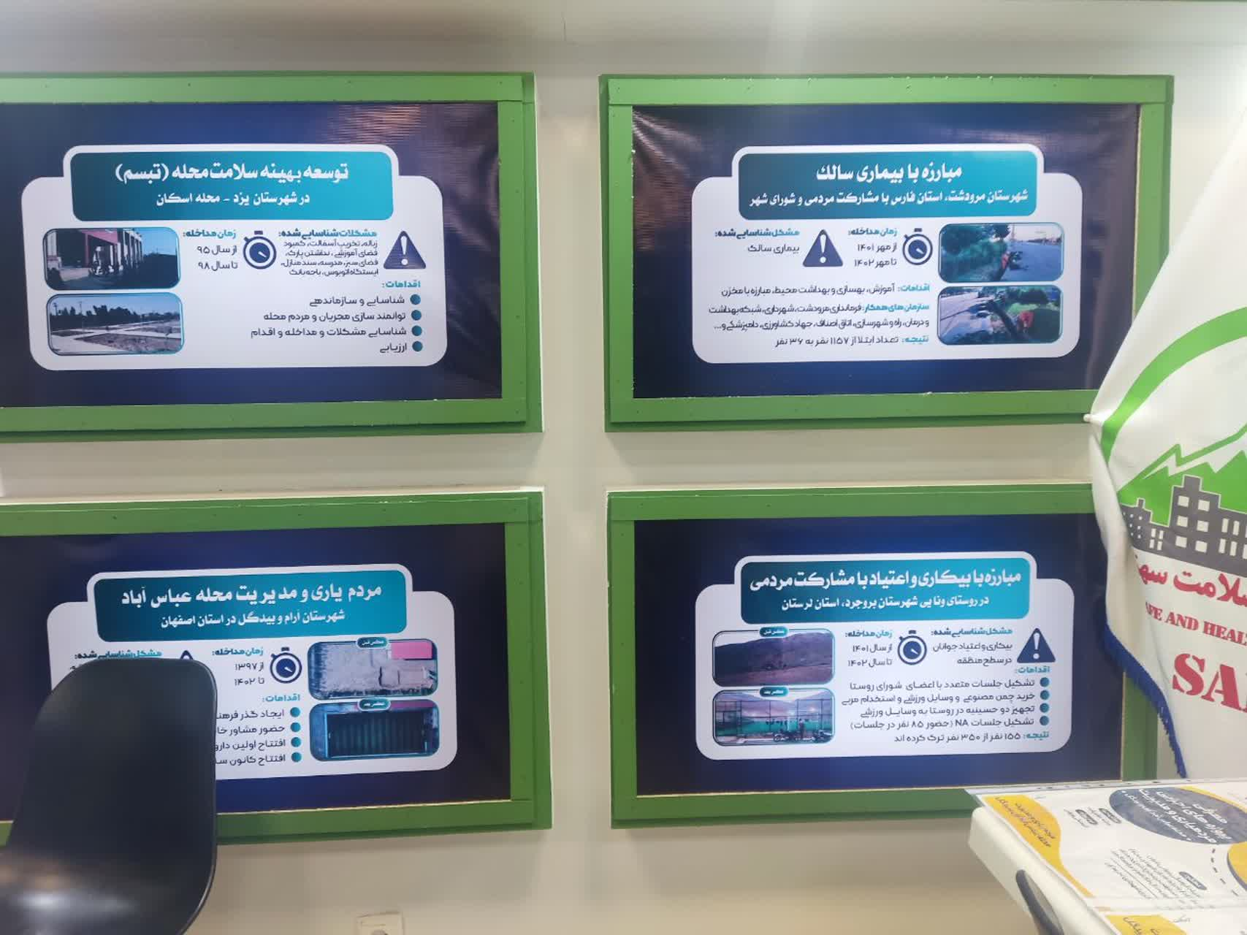
کسب رتبه اول برنامه خودمراقبتی اجتماعی در همایش دستاوردهای نظام سلامت1402
در همایش دستاوردهای نظام سلامت
سال1402
رتبه اول کشوری را در برنامه
خودمراقبتی اجتماعی کسب نمودیم

Slide 5
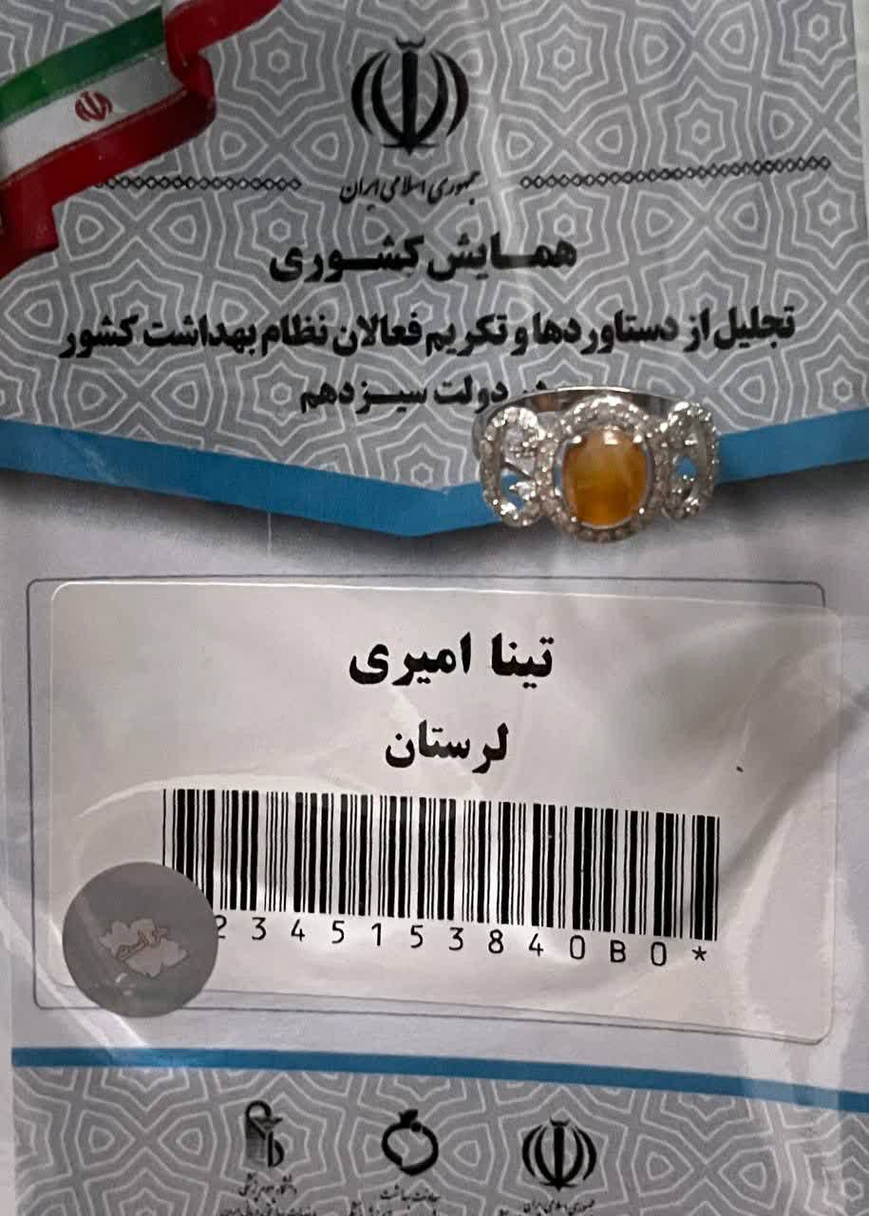
برنامه سفیر سلامت دانش آموز
برنامه خودمراقبتی با رویکرد سفیر سلامت دانش موز
در همایش دستاوردهای نظام سلامت وآیین
گرامیداشت بهداشت سال 1402 رتبه اول
کشوری سفیر سلامت دانش آموزی را کسب
نمودیم و نشان سفیر سلامت توسط ریاست محترم جمهوری در قالب انگشتر
به سفیر دانش آموز نمونه کشوری اهدا شد .

Slide 6
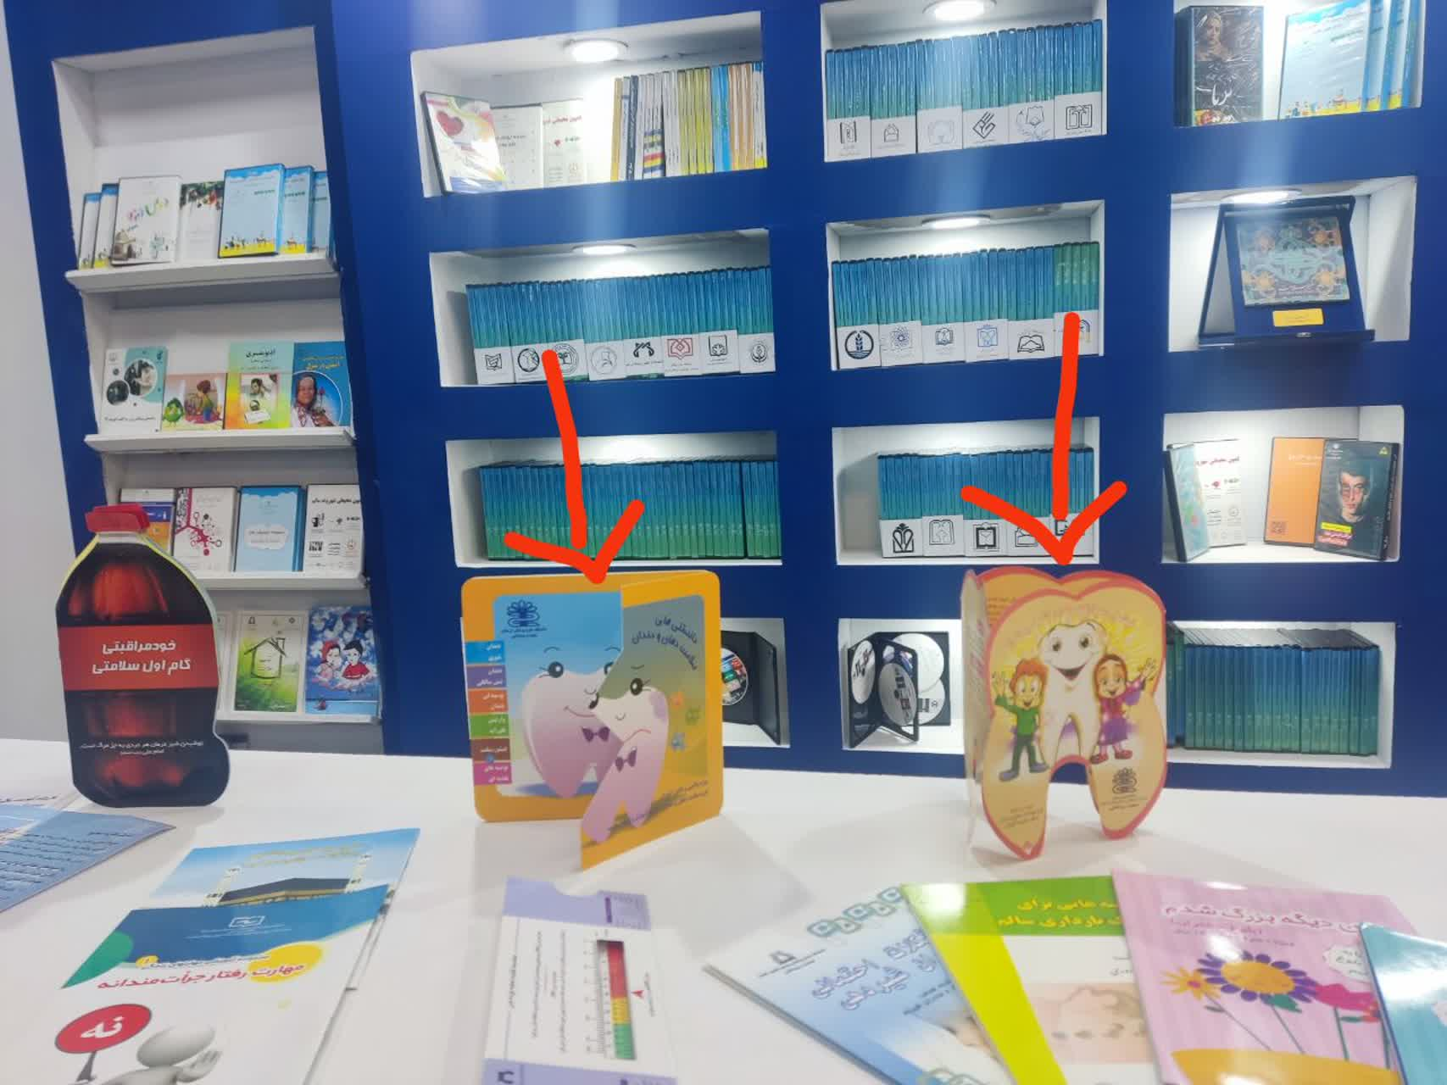
برنامه تولید رسانه های سلامت
در برنامه تولید رسانه های سلامت با
داوری گروههای کارشناسی وزارت
بهداشت
رسانه های لرستان بعنوان رسانه های
برتر در همایش دستاوردها و آیین
گرامیداشت بهداشت معرفی شدند

